Slide 1
2024届高考二轮
分布系数图像问题

Slide 2
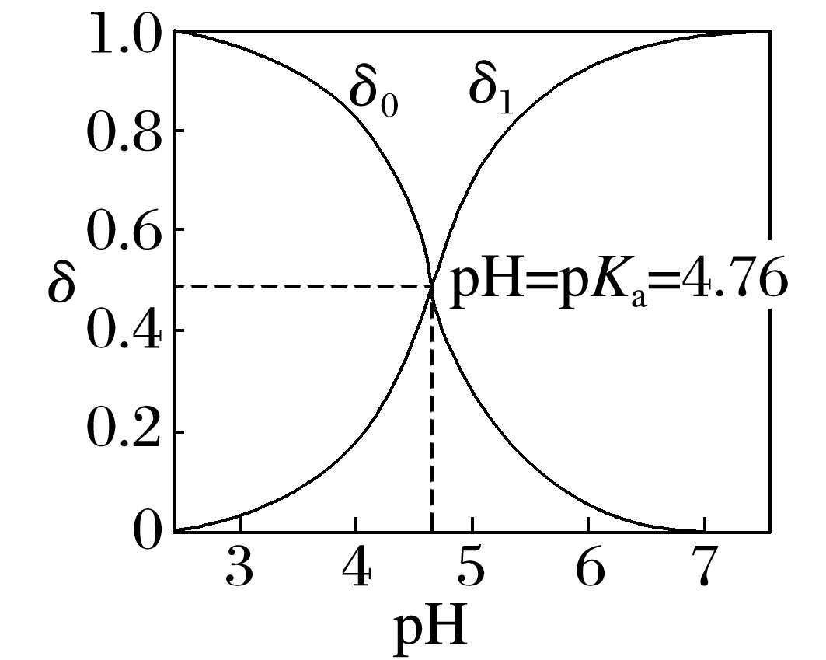
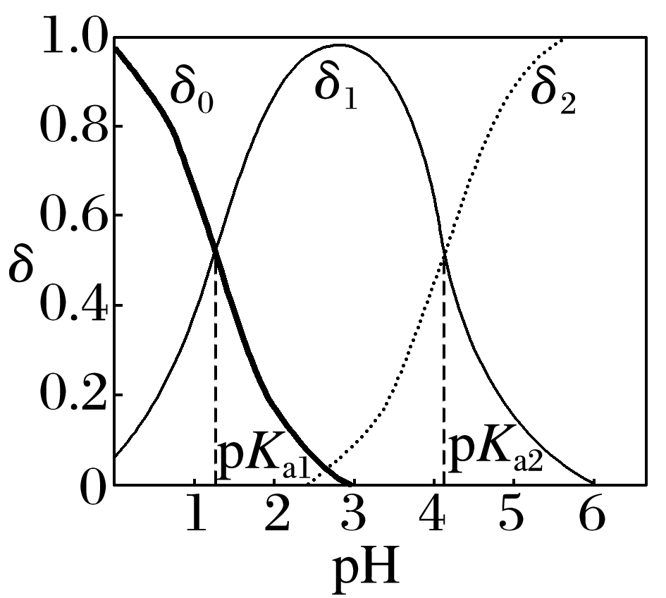
一、什么是分布系数
1、《步步高》给出的定义：
分布曲线是指以pH为横坐标、分布系数(即组分的平衡浓度占总浓度的分数)为纵坐标的关系曲线。
CH₃COOH溶液中CH₃COOH与CH₃COO⁻
的分布系数图
H₂C₂O₄溶液中H₂C₂O₄、HC₂O₄⁻和C₂O₄²⁻的分布系数图

Slide 3
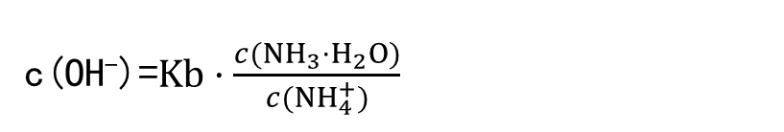
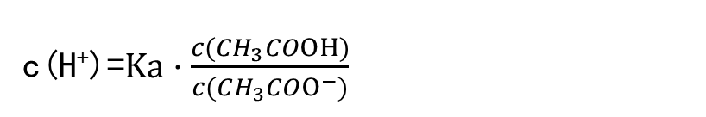
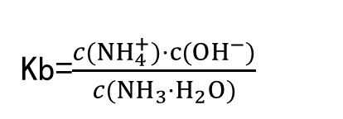
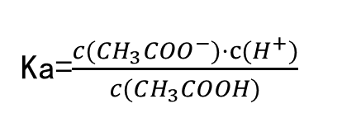
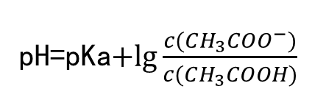
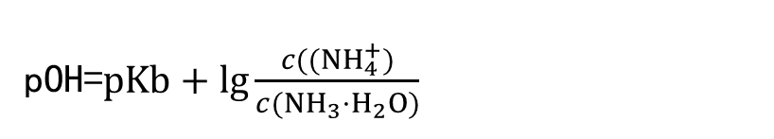
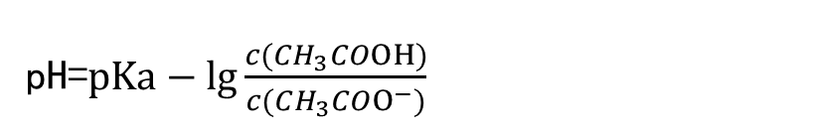
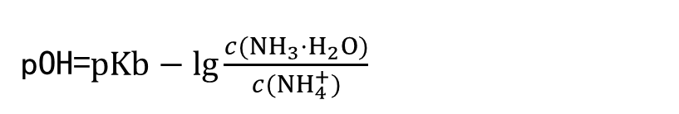
一、什么是分布系数
2、缓冲溶液的pH计算
（1）CH₃COOH与CH₃COONa的混合溶液
Ka=$\frac{c(CH_{3}COO^{−})·c(H^{+})}{c(CH_{3}COOH)}$
c(H⁺)=$Ka·\frac{c(CH_{3}COOH)}{c(CH_{3}COO^{−})}$
pH=$pKa−lg\frac{c(CH_{3}COOH)}{c(CH_{3}COO^{−})}$
pH=pKa$+lg\frac{c(CH_{3}COO^{−})}{c(CH_{3}COOH)}$
pH与$lg\frac{c(CH_{3}COO^{−})}{c(CH_{3}COOH)}呈$线性关系，即：y=kx+b，直线方程中斜率为1
（2）NH₃·H₂O与NH₄Cl的混合溶液
Kb=$\frac{c(NH_{4}^{+})·c({OH}^{−})}{c(NH_{3}·H_{2}O)}$
c(OH⁻)=$Kb·\frac{c(NH_{3}·H_{2}O)}{c(NH_{4}^{+})}$
pOH=$pKb−lg\frac{c(NH_{3}·H_{2}O)}{c(NH_{4}^{+})}$
pOH=$pKb+lg\frac{c((NH_{4}^{+})}{c(NH_{3}·H_{2}O)}$
pOH与$lg\frac{c((NH_{4}^{+})}{c(NH_{3}·H_{2}O)}呈$线性关系，即：y=kx+b，直线方程中斜率为1

Slide 4
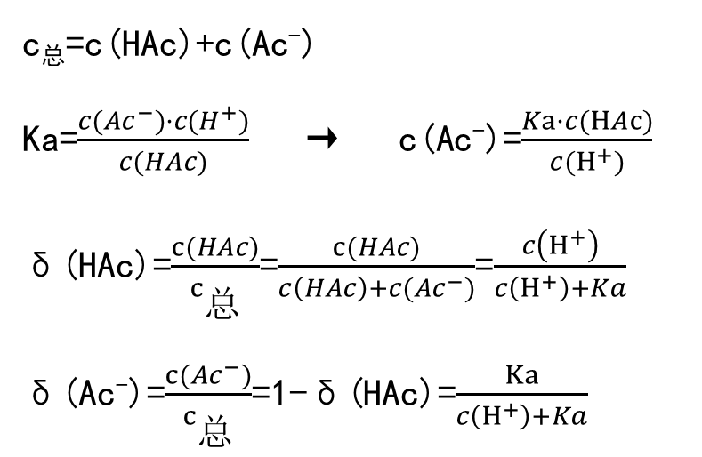
一、什么是分布系数
3、分布系数图像可以通过数据推导得出
推导：HAc-NaAc体系中分子和离子浓度占总浓度的比例随pH的关系
c_{总}=c(HAc)+c(Ac⁻)
Ka=$\frac{c(Ac^{−})·c(H^{+})}{c(HAc)}$ → c(Ac⁻)=$\frac{Ka·c(HAc)}{c(H^{+})}$
δ(HAc)=$\frac{c(HAc)}{c_{总}}$=$\frac{c(HAc)}{c\left(HAc\right)+c(Ac^{−})}$=$\frac{c\left(H^{+}\right)}{c\left(H^{+}\right)+Ka}$
δ(Ac⁻)=$\frac{c(Ac^{−})}{c_{总}}$=1-δ(HAc)=$\frac{Ka}{c\left(H^{+}\right)+Ka}$
HAc和Ac⁻的所占百分比仅由Ka与c(H⁺)决定，
与溶液起始总浓度无关
Ka为常数，分布系数图为变量为pH的函数图像

Slide 5

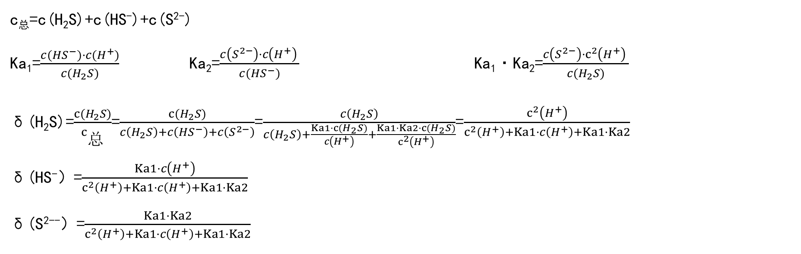

一、什么是分布系数
再推导：H₂S体系中分子和离子浓度占总浓度的比例随pH的关系
c_{总}=c(H₂S)+c(HS⁻)+c(S²⁻)
Ka₁=$\frac{c(HS^{−})·c(H^{+})}{c(H_{2}S)}$ Ka₂=$\frac{c\left(S^{2−}\right)·c\left(H^{+}\right) }{c(HS^{−})}$ Ka₁·Ka₂=$\frac{c\left(S^{2−}\right)·c^{2}\left(H^{+}\right) }{c(H_{2}S)}$
δ(H₂S)=$\frac{c(H_{2}S)}{c_{总}}$=$\frac{c(H_{2}S)}{c\left(H_{2}S\right)+c\left(HS^{−}\right)+c\left(S^{2−}\right)}$=$\frac{c\left(H_{2}S\right)}{c\left(H_{2}S\right)+\frac{Ka1·c(H_{2}S)}{c\left(H^{+}\right)}+\frac{Ka1·Ka2·c(H_{2}S)}{c^{2}\left(H^{+}\right)}}$=$\frac{c^{2}\left(H^{+}\right)}{c^{2}\left(H^{+}\right)+Ka1·c\left(H^{+}\right)+Ka1·Ka2}$
δ(HS⁻）=$\frac{Ka1·c\left(H^{+}\right)}{c^{2}\left(H^{+}\right)+Ka1·c\left(H^{+}\right)+Ka1·Ka2}$
δ(S²⁻⁻）=$\frac{Ka1·Ka2}{c^{2}\left(H^{+}\right)+Ka1·c\left(H^{+}\right)+Ka1·Ka2}$
微粒 | 分配系数算式中所占项
c(H_{n}A） | c(H⁺)^{n}
c(H_{n-1}A）⁻ | c(H⁺)^{n-1} ·Ka1
c(H_{n-2}A）²⁻ | c(H⁺)^{n-2} ·Ka1·Ka2
…… | ……
氨水中各微粒的分布系数
δ(NH₃·H₂O）=$\frac{c (OH^{−})}{c\left(OH^{−}\right)+Kb}$
δ(NH₄⁺）=$\frac{Kb}{c\left(OH^{−}\right)+Kb}$

Slide 6
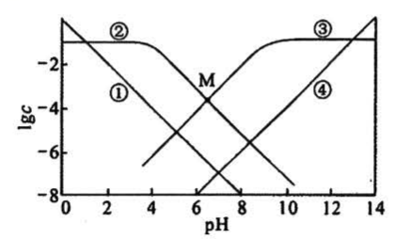

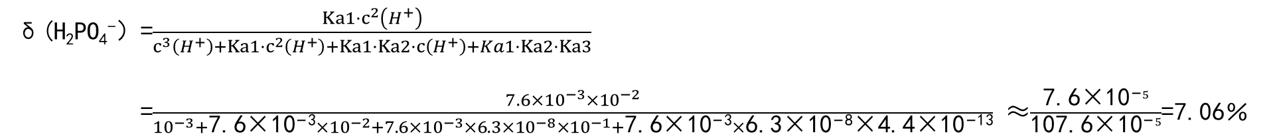
一、什么是分布系数
运用1：向0.1mol/L的H₃PO₄溶液中通入HCl气体（忽略溶液体积的变化），溶液pH=1时，溶液中大约有
________％的H₃PO₄电离（H₃PO₄的Ka₁=7.6×10⁻³，Ka₂=6.3×10⁻⁸，Ka₃=4.4×10⁻¹³）
δ(H₂PO₄⁻）=$\frac{Ka1·c^{2}\left(H^{+}\right)}{c^{3}\left(H^{+}\right)+Ka1·c^{2}\left(H^{+}\right)+Ka1·Ka2·c\left(H^{+}\right)+Ka1·Ka2·Ka3}$
=$\frac{7.6×{10}^{−3}×10^{−2}}{10^{−3}+7.6×10−3×10^{−2}+7.6×10^{−3}×6.3×{10}^{−8}×10^{−1}+7.6×10−3×6.3×10−8×4.4×10−13}$ ≈$\frac{7.6×10−5}{107.6×10−5}$=7.06％
运用2：（2022武汉二月调研）25℃时，0.10mol/L的HCOONH₄溶液中lgc(HCOOH)、lgc(NH₃·H₂O)、lgc(H⁺)
和lgc(OH⁻)随pH变化（加入HCl或NaOH）的关系如图所示。[已知Ka(HCOOH)=1.8×10⁻⁴，
Kb(NH₃·H₂O)=1.8×10⁻⁵]

Slide 7
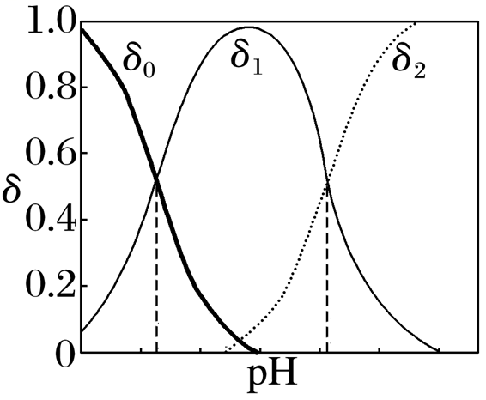
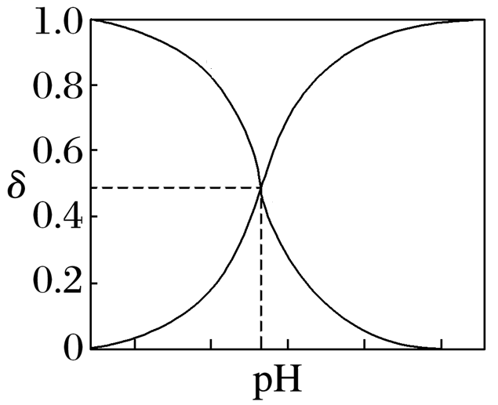
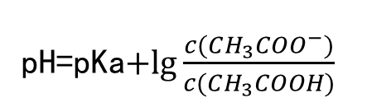
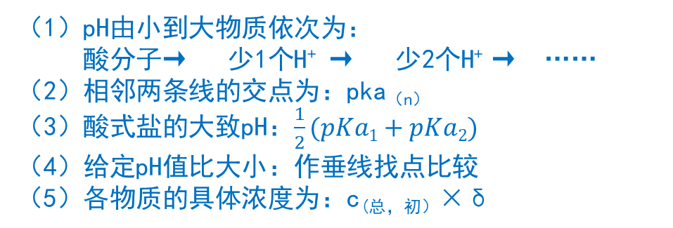
二、典型分布系数的图像信息
HAc
H₂A
HA⁻
A²⁻
Ac⁻
酸式盐的大致pH值
无限接近，不等于0
PKa₂
（1）pH由小到大物质依次为：
酸分子→ 少1个H⁺ → 少2个H⁺ → ……
（2）相邻两条线的交点为：pka_{（n）}
（3）酸式盐的大致pH：$\frac{1}{2}(pKa1+pKa2)$
（4）给定pH值比大小：作垂线找点比较
（5）各物质的具体浓度为：c_{(总，初）}×δ
PKa₁
pH=pKa$+lg\frac{c(CH_{3}COO^{−})}{c(CH_{3}COOH)}$
PKa
调pH可以加固体碱，
也可以加碱溶液，
溶液电荷守恒注意
所加碱的阳离子
图像中所有的交点、最高点均不是投料所得，而是调pH的结果

Slide 8
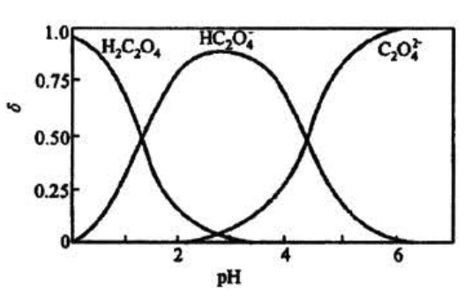
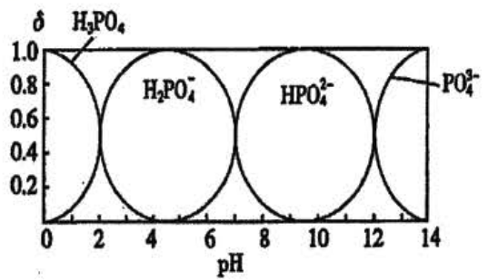
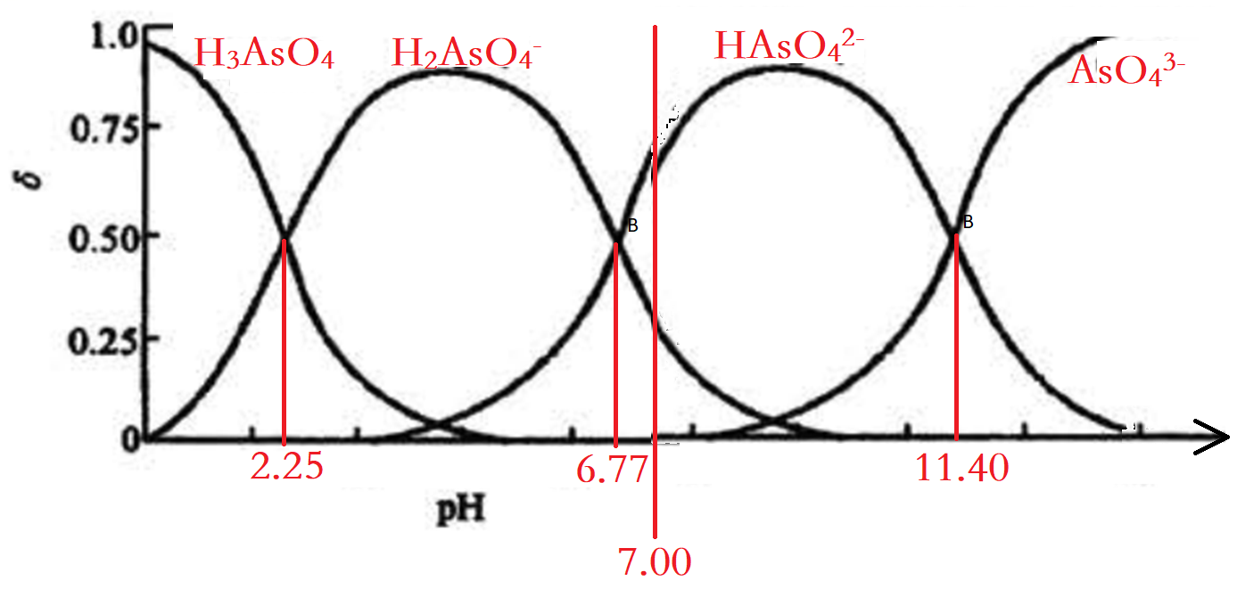
二、典型分布系数的图像信息
①NaHC₂O₄显酸性
②图像上δ=0时，溶液中仍然存在HC₂O₄⁻和C₂O₄²⁻
③B点溶液不是等浓度的NaHC₂O₄和Na₂C₂O₄等体积混合而成
④草酸Ka₂的数量级为10⁻⁵
B
已知H₃AsO₄的pK₁=2.25，pKa₂=6.77，pKa₃=11.40。则NaHAsO₄显________性，NaHAsO₄显______性，显中性时，c(H₂AsO₄⁻) _____ c(HAsO₄²⁻)
①NaH₂PO₄显酸性
②Na₂HPO₄显碱性
③H₂PO₄⁻与HPO₄²⁻等量时，pH≈7

Slide 9
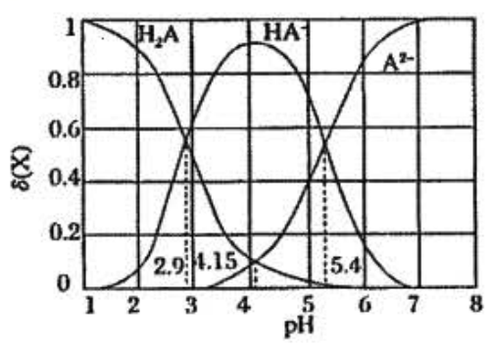

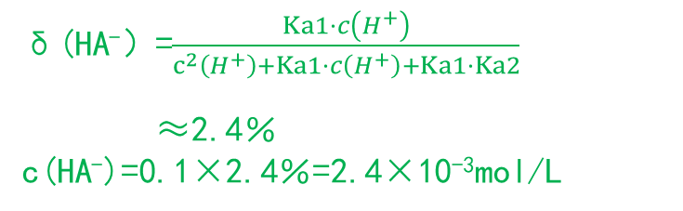
三、分布系数的直接考察——图像与结论
例1：室温下，改变0.10mol/L邻苯二甲酸氢钾(KHA)溶液的pH，溶液中H₂A、HA⁻、A²⁻的物质的量分数δ(X)随pH
的变化如图所示。下列叙述错误的是（ ）
A、lg[K₂(H₂A)]=-5.4
B、pH=4.15时，2δ(H₂A) +δ(HA⁻)=1
C、KHA溶液中：c(K⁺) > c(HA⁻) > c(H₂A) >c(A²⁻)
D、pH=7时，c(A²⁻)>c(HA⁻)>c(H⁺)=c(OH⁻)
C
PKa₂=5.4
显酸性，电离大于水解
10×⁻⁷mol/L
δ(HA⁻）=$\frac{Ka1·c\left(H^{+}\right)}{c^{2}\left(H^{+}\right)+Ka1·c\left(H^{+}\right)+Ka1·Ka2}$
≈2.4％
c(HA⁻)=0.1×2.4％=2.4×10⁻³mol/L
PKa₂
PKa₁
$\frac{1}{2}($PKa₁+Pka₂)

Slide 10
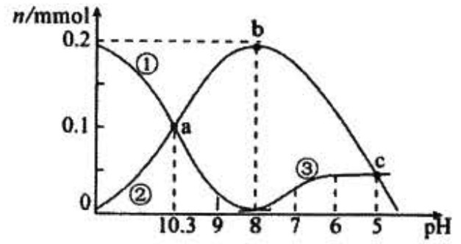

三、分布系数的直接考察——图像与结论
例2：（2021武汉四月调研）在25℃时，向2.0ml 0.1mol/LNa₂CO₃溶液中逐滴加入0.1mol/L的NaHSO₄溶液，滴
加时溶液中含碳微粒物质的量（n mmol）与溶液pH的关系如图所示（CO₂因逸出未画出）。下列选项
错误的是（ ）
A、HCO₃⁻的水解平衡常数K_{h}=1.0×10⁻⁹
B、a点对应溶液中c(SO₄²⁻)=c(CO₃²⁻)
C、曲线②表示HCO₃⁻的物质的量变化情况
D、Na₂CO₃溶液中：c(OH⁻)=c(H⁺)+c(HCO₃⁻)+2c(H₂CO₃)
B
$$\frac{Kw}{Ka1}=1×10−9$$
a点为c(CO₃²⁻)=c(HCO₃⁻)，而宏观上则是CO₃²⁻比HCO₃⁻略多，即反应NaHSO₄的物质的量小于Na₂CO₃的一半，故c(SO₄²⁻)<c(CO₃²⁻)
CO₃²⁻
HCO₃⁻
质子守恒
H₂CO₃
PKa₂
PKa₁

Slide 11
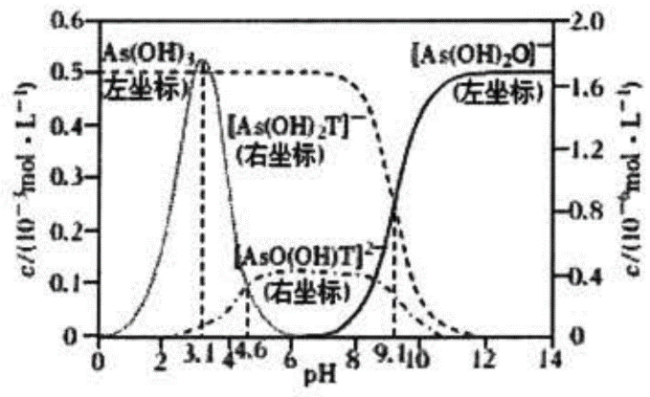
三、分布系数的直接考察——图像与结论
例3：（2022湖北）如图是亚砷酸As(OH)₃和酒石酸（H₂T，lgKa₁=-3.04，lgKa₂=-4.37）混合体系中部分物
种的c—pH图（浓度：总As为5.0×10⁻⁴mol/L，总T为1.0×10⁻³mol/L）。下列说法错误的是（ ）
A、As(OH)₃的lgKa₁为-9.1
B、[As(OH)₂T]⁻的酸性比As(OH)₃的强
C、pH=3.1时，As(OH)₃的浓度比[As(OH)₂T]⁻的高
D、pH=7.0时，溶液中浓度最高的物种为As(OH)₃
D
注意坐标的数量级
某种含T微粒
[As(OH)₂T]⁻的pKa=4.6
As(OH)₃的pKa=9.1

Slide 12
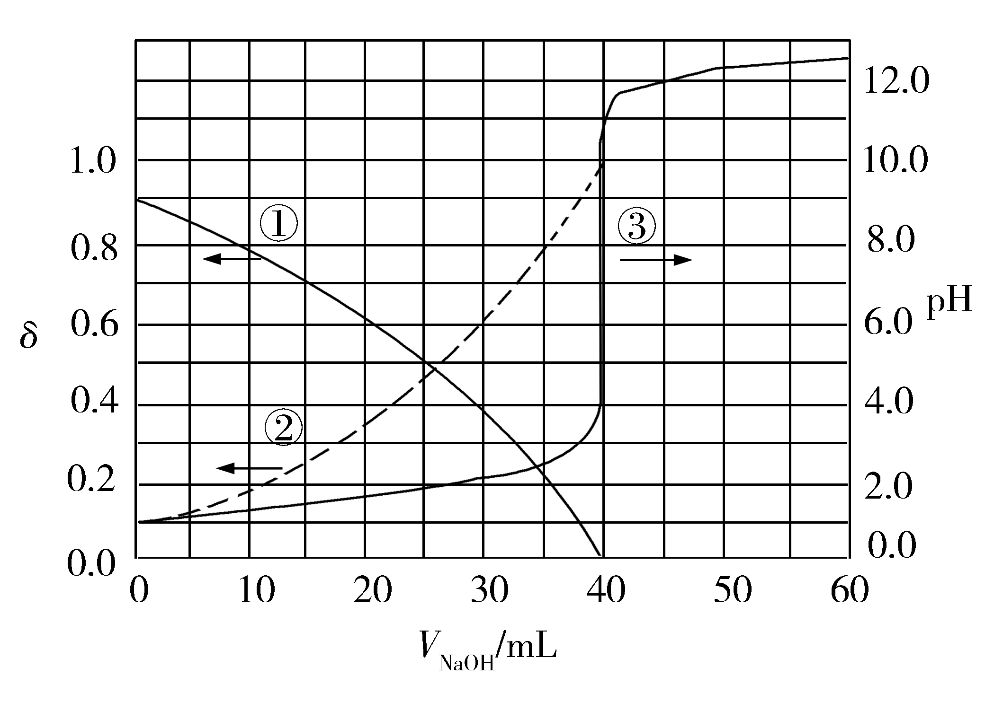
三、分布系数的直接考察——图像与结论
例4：以酚酞为指示剂，用0.1000 mol·L⁻¹的NaOH溶液滴定20.00 mL未知浓度的二元酸H₂A溶液。溶液中，pH、
分布系数δ随滴加NaOH溶液体积V(NaOH)的变化关系如下图所示。[比如A²⁻的分布系数： ],下列叙述正确的是( )
A、曲线①代表δ(H₂A)，曲线②代表δ(HA⁻)
B、H₂A溶液的浓度为0.2000mol/L
C、HA⁻的电离常数Ka=1.0×10⁻²
D、滴定终点时，溶液中c(Na⁺)<2c(A²⁻)<c(HA⁻)
C
H₂A = H⁺ + HA⁻
HA⁻ H⁺ + A⁻
HA⁻
电荷守恒式变形，用酚酞作指示剂滴定终点偏碱性
c(H⁺)+c(Na⁺)=c(OH⁻)+2c(A²⁻)+c(HA⁻)
A²⁻
恰好中和点，n(NaOH)=2n(H₂A),c(H₂A)=0.1000mol/L

Slide 13
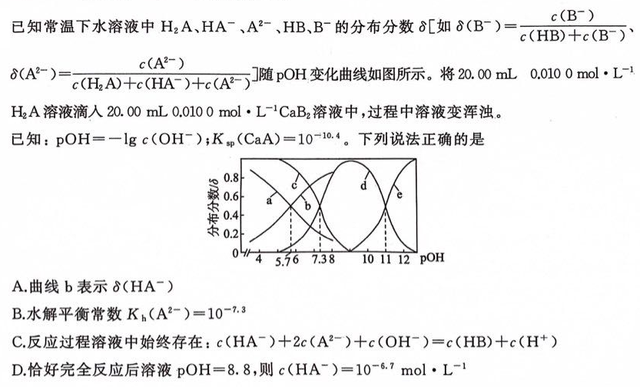
三、分布系数的直接考察——图像与结论
B⁻
A²⁻
HA⁻
H₂A
HB
8.3
6.7
3
pH

Slide 14
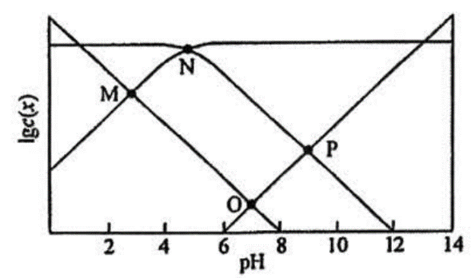
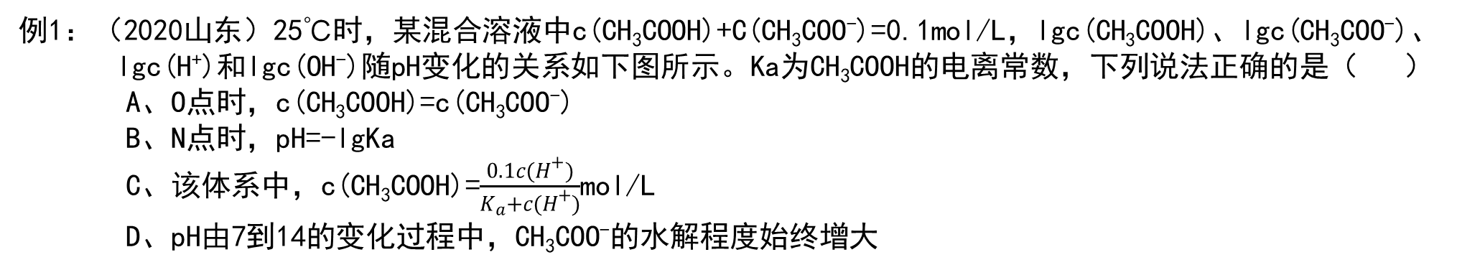
四、分布系数的变形考察——图像与坐标变换
例1：（2020山东）25℃时，某混合溶液中c(CH₃COOH)+C(CH₃COO⁻)=0.1mol/L，lgc(CH₃COOH)、lgc(CH₃COO⁻)、
lgc(H⁺)和lgc(OH⁻)随pH变化的关系如下图所示。Ka为CH₃COOH的电离常数，下列说法正确的是（ ）
A、O点时，c(CH₃COOH)=c(CH₃COO⁻)
B、N点时，pH=-lgKa
C、该体系中，c(CH₃COOH)=$\frac{0.1c(H^{+})}{K_{a}+c(H^{+})}$mol/L
D、pH由7到14的变化过程中，CH₃COO⁻的水解程度始终增大
BC
c(H⁺)=c(OH⁻)
总浓度×δ(CH₃COOH)
HAc
Ac⁻
滴定终点后再加碱，水的电离受到抑制
OH⁻
H⁺

Slide 15
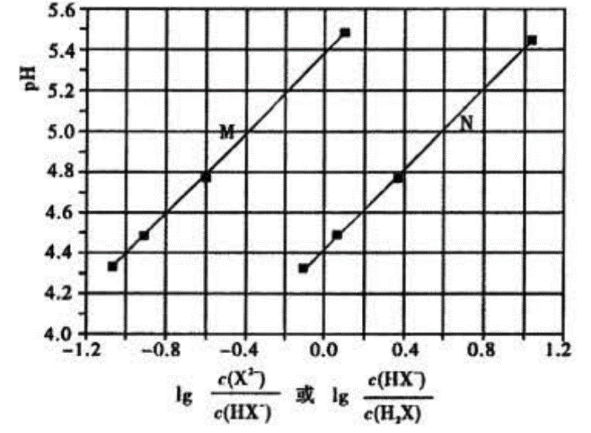
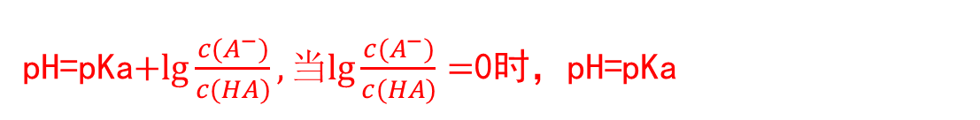
四、分布系数的变形考察——图像与坐标变换
例2：（2017新课标I）常温下将NaOH溶液添加到己二酸（H₂X）溶液中，混合溶液的pH与离子浓度变化的关
系如图所示，下列叙述错误的是（ ）
A、Ka₂(H₂X)的数量级为10⁻⁶
B、曲线N表示pH与lg[c(HX⁻)/c(H₂X)]的变化关系
C、NaHX溶液中c(H⁺)>c(OH⁻)
D、当混合溶液呈中性时：c(Na⁺)>c(HX)>c(X²⁻)>c(OH⁻)=c(H⁺)
pH=pKa$+lg\frac{c(A^{−})}{c(HA)},当lg\frac{c(A^{−})}{c(HA)}=$0时，pH=pKa
D
H₂X
HX⁻
X²⁻
N
M
4.4
5.4
7

Slide 16
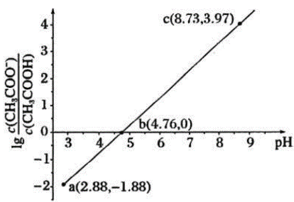
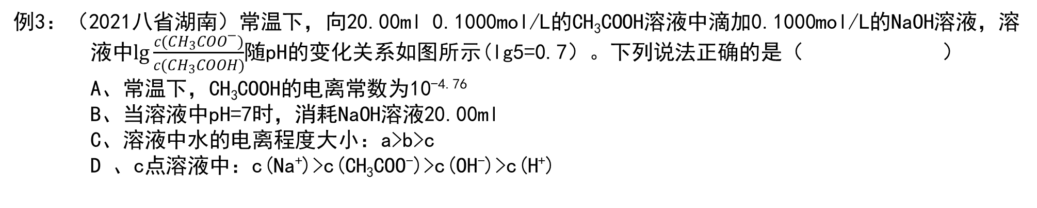
四、分布系数的变形考察——图像与坐标变换
例3：（2021八省湖南）常温下，向20.00ml 0.1000mol/L的CH₃COOH溶液中滴加0.1000mol/L的NaOH溶液，溶 液中$lg\frac{c(CH_{3}COO^{−})}{c(CH_{3}COOH)}$随pH的变化关系如图所示(lg5=0.7）。下列说法正确的是（ ）
A、常温下，CH₃COOH的电离常数为10^{-4.76}
B、当溶液中pH=7时，消耗NaOH溶液20.00ml
C、溶液中水的电离程度大小：a>b>c
D 、c点溶液中：c(Na⁺)>c(CH₃COO⁻)>c(OH⁻)>c(H⁺)
AD
HAc
Ac⁻
b
c
a
2.88
4.76
8.73
HAc与NaOH等量混合pH≠7
Ac⁻越多水的电离越大
电荷守恒式，显碱性

Slide 17
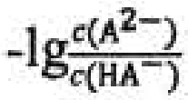
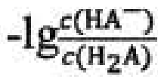
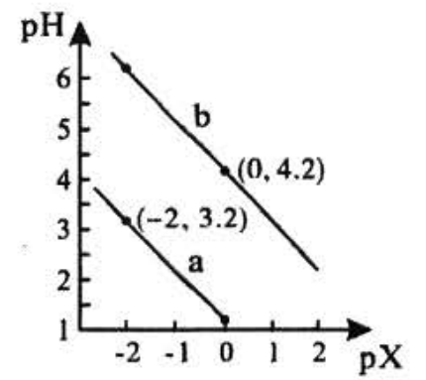
四、分布系数的变形考察——图像与坐标变换
例4：常温下，用NaOH溶液滴定H₂A溶液，混合溶液的pH与离子浓度的负对数pX关系如图所示。pX代表
或 ，下列说法正确的是（ ）
A、曲线a表示pH与 的变化关系
B、H₂A的第一步电离常数为10^{-4.2}
C、滴定至pH=7时，c(Na⁺)<3c(A²⁻)
D、当H₂A被完全中和时，c(OH-) = c(HA-) +c(H₂A) + c(H+)
C
Ka₂
a
b
Ka₁
Ka₁≈1
Ka₂=4.2

Slide 18
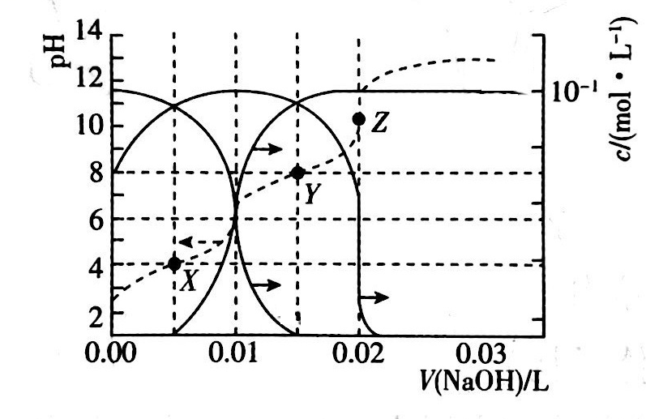
四、分布系数的变形考察——图像与坐标变换
例5：25℃时，用1.00mol/LNaOH溶液调节0.10L某二元酸H₂A的pH，溶液中H₂A、HA⁻及A²⁻的浓度变化如图所 示，下列说法正确的是（ ）
A、H₂A的Ka₂=2×10⁻¹¹
B、在Z点，由水电离出的氢离子浓度约为10⁻¹⁰mol/L
C、在Y点时，c(Na⁺)>3c(A²⁻)
D、0.1mol/LNaHA溶液中：c(Na⁺)>c(HA⁻）>c(H₂A)>c(A²⁻)
C
应是大于10⁻⁷
C(H⁺)+c(Na⁺)=c(HA⁻)+2c(A²⁻)+c(OH⁻)
NaHA显酸性，应是A²⁻多余H₂A
Ka₂=10⁻⁸
Ka₁=10⁻⁴

Slide 19
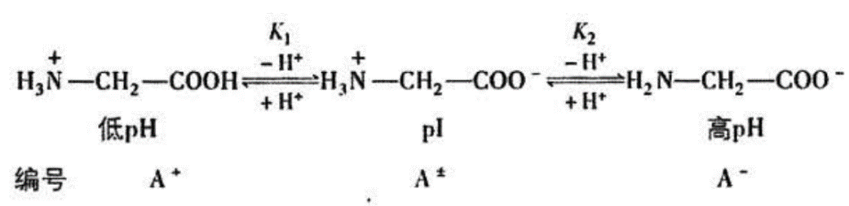
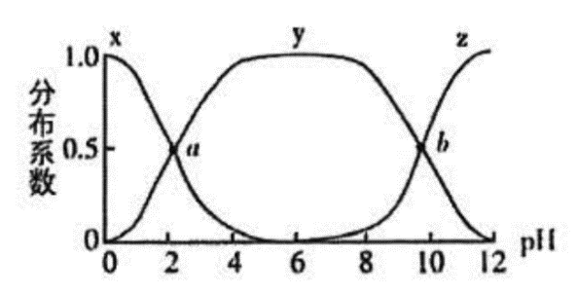
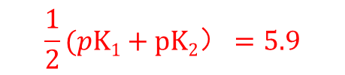
五、分布系数的变形考察——溶液成份非酸碱问题
例1：常温下，已知甘氨酸在水中存在三种微粒，它们的转化关系如图。pI为该溶液中—COO⁻和H₃N⁺—数目相
等时的pH，K₁和K₂分别表示—COOH和H₃N⁺—的解离常数，K₁=10^{-2.4}，K₂=10^{-9.4}。其各微粒在水中的分布
系数如图所示。根据以上信息判断错误的是（ ）
A、a点对应的pH=2.4
B、当溶液中pH=7时，c(A±) > c(A⁺) > c(A⁻)
C、甘氨酸溶液的pI=5.9
D、甘氨酸溶于水后，溶液显酸性
B
A±
A⁻
A⁺
pH=7
pK₂=9.4
pK₁=2.4
$$\frac{1}{2}(pK1+pK2）=5.9$$

Slide 20



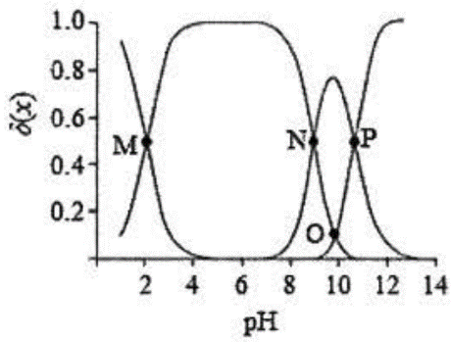

五、分布系数的变形考察——溶液成份非酸碱问题
例2：（2021山东）赖氨酸[H₃N ⁺(CH₂)₄CH(NH₂)COO-，用HR表示]是人体必需氨基酸，其盐酸盐（H₃RCl₂）
在水溶液中存在如下平衡： 向一定浓度的H₃RCl₂溶液中滴加NaOH溶液，溶液中
H₃R²⁺、H₂R+、HR和R-的分布系数δ（x）随pH变化如图所示。已知
下列表述正确的是（ ）
A、
B、M点，c(Cl⁻)+c(OH⁻)+c(R⁻) =2c(H₂R⁺)+c(Na⁺)+c(H⁺)
C、O点，pH=
D、P点，c(Na⁺)>c(Cl⁻)>c(OH⁻)>c(H⁺)
CD
H₂R⁺
R⁻
H₃R⁺
HR
电荷守恒式
K₁≈2
K₂≈9
K₃≈11
H₃RCl₂与NaOH按1:2反应时，宏观上全部生成HR，图像在P点左边，故P点时NaOH大于H₃RCl₂的2倍

Slide 21


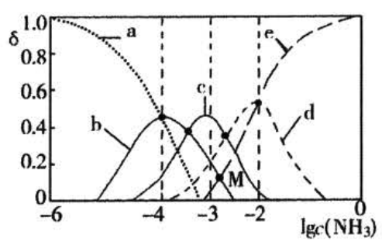
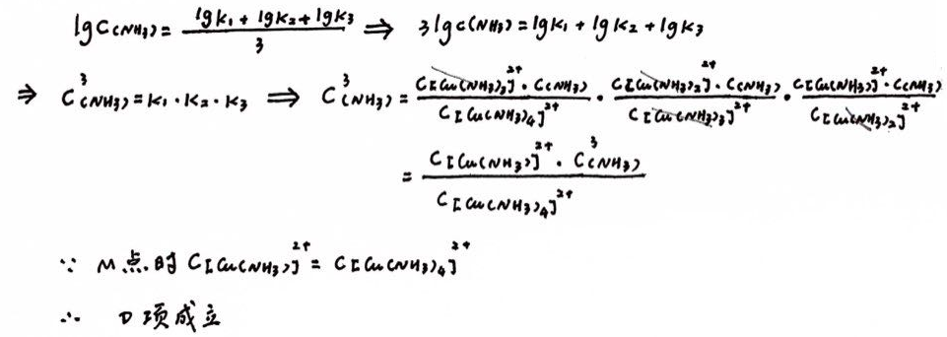
五、分布系数的变形考察——溶液成份非酸碱问题
例3：Cu²⁺与NH₃可结合生成多种络合物，在水溶液中存在如下平衡；
向某浓度的硫酸铜溶液中滴加浓氨水，实验测得含Cu微粒的物质的量分布系数（δ）与溶液中
游离的lgc(NH₃)关系如图所示。下列说法错误的是（ ）
A、
B、曲线c表示[Cu(NH₃)₂]²⁺
C、lgc(NH₃)=-4时，c(Cu²⁺)>c([Cu(NH₃)]²⁺)>c([Cu(NH₃)₂]²⁺)
D、M点时，
C
Cu²⁺
[Cu(NH₃)₄]²⁺
[Cu(NH₃)₂]²⁺
[Cu(NH₃)₃]²⁺
K₁=10⁻²
K₂≈10^{-2.8}
K₃≈10-^{3.5}
K₄=10⁻⁴
[Cu(NH₃)]²⁺

